Slide 1
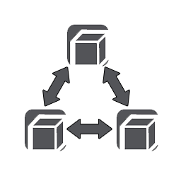
Nätverk för spel Lektion 3

Slide 2
NÄTVERK I SPEL

Slide 3
Problem
Vad har vi för problem med nätverk i spel?
Latency
Lag
Dåliga uppkopplingar
Dåliga servrar
Dåliga linor
Wifi
Användare som använder annat än spelet som datatrafik
Streaming
Torrents
Youtubekatter
Fusk
Spel börjar gå mot sport
En hel del pengar inblandat
Speltitlar går mot sin död med hjälp av fuskare
Spelkänslan
Vi är långt ifrån med att få 1:1 mot att spela singleplayer
Men nära nog med hjälp av olika tekniker

Slide 4
Latency
Hur kommer vi runt alla dessa problem?
Hur gömmer vi latency?
Peer to peer - alla kopplade till alla
Peer to Host - alla kopplade till en host
Vilka är fördelarna/nackdelarna med de båda?
Ni sitter på ett ”alla till en host” aka. dedikerad server
Notes:
4

Slide 5
Server → klient
Servern kör spelet(logiken) medans klienterna bara säger vad de vill göra
Gå fram
Gå bak
Hoppa
Om du bara sätter spelares positioner baserat på serverns meddelande så kommer spelares movement bli väldigt hackigt
Detta leder till att all input kan kännas ”sluggish”
Notes:
5

Slide 6
Server klient
Servern vi kör, kan såklart inte uppdateras för ofta, då kommer vi att översvämma vårt stackars nätverk med alla paket vi vill skicka (det har ni kanske redan märkt?)
Då klienterna inte bestämmer något och att de aldrig kan skicka paket direkt till varandra har servern en del att göra
Den ska skicka ”snapshots” på hur världen ser ut ganska ofta för att få en bra upplevelse
Vi anger detta i ”tickrate” (högre = mer precision men mer CPU)
RTS: 10
Left 4 Dead: 30 ← Här kan ni ligga
Counter strike: 66 ← Här kan ni ligga
Overwatch: 60 ← Här kan ni ligga
Notes:
6

Slide 7
Movement Interpolation
Sättet man löser problemet med att spelares positioner hackar fram är att man har en fast tid som man interpolerar till
Har vi samma tid på servern/klienten kan server säga vid vilken tid vi ska vara var på
Klockan 13.00 ska du vara DÄR
Detta kan ge problem med packet loss eftersom om ett meddelande försvinner(UDP) så kommer spelaren stanna och springa snabbare beroende på packet loss
Man kan då öka tiden man använder för att interpolera som gör att clienter hamnar mer efter men kommer få en mer smooth upplevelse
Servern kanske ligger 150ms före
Har ni spelat Diablo 3 med en kompis som sitter brevid dig någon gång ser du att karaktären är ca 2(!) sekunder efter med movement
Notes:
7

Slide 8
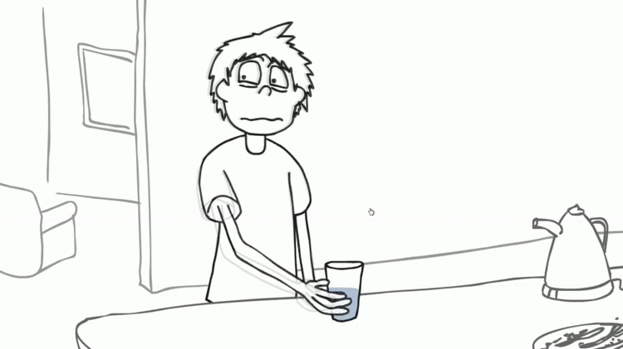
Movement Interpolation
Notes:
8

Slide 9
Projektiler
Spelare och långsamtgående projektiler har samma problem med synkning
Granater, raketer, pilar osv.
Dock är positionerna inte det vitala med dessa, det är träffpunk såklart. Dessa paket får INTE försvinna. Positioner är ok, events är inte!
Men vi vill såklart ha en så trevlig upplevelse som möjligt. Så vi kan ligga lite efter med dessa positioner här också
Notes:
9

Slide 10
Client Prediction
Med denna ”default implementationen” av client server förstår ni att man kommer få en väldig sluggish upplevelse som spelare
Så hur löser man detta då?
Jo man gissar hos clienten vad som kommer hända hos hosten
Detta kallas extrapolering
Google it!
Ni kommer också få mer om detta i läxa
Notes:
10

Slide 11
Client Prediction
Snapshots
Tricket nu är att inte förlita sig på den senaste uppdateringen från servern. Förlita dig på gärna två snapshots bak i tiden och interpolera mellan dom
Detta gäller allt som ska visas visuellt
För events kan vi hantera det så fort som möjligt.
Öppna dörr
Chatt
Events..
Det är värre att gissa att vi öppnar en dörr
Vi vill inte ”spoila” vad som finns bakom
Notes:
11

Slide 12
Client Prediction
Förlopp!
1. Du trycker ”W” för att gå framåt.
2. Vi skickar detta till servern
Skicka inte ”W”, skicka ”EnumMoveForward” ☺
3. Servern flyttar karaktären framåt i serverns värld
3b. Klienten flyttar nu också karaktären framåt
4. Vid nästa snapshot update skickas den nya positionen till ALLA klienter.
Säg att vi har en latency på 150ms
Hade vi på klienten då satt vår position efter det hade det sett väldigt hackigt ut och upplevelsen hade varit katastrof.
Det vi gör då är att förutse vår movement även på klienten.
Vi kör samma förflyttningskod på klienten som på servern.
Notes:
12

Slide 13
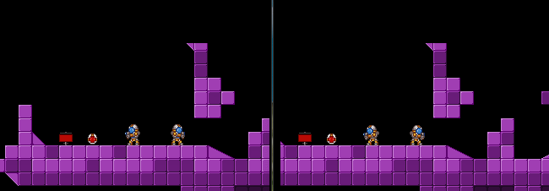
Client Prediction
Notes:
13

Slide 14
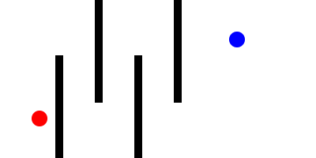
Client Prediction
Skulle vi då få en position från servern som inte alls stämmer med klientens förutsedda position har vi fått en ”prediction error”. Det är då vi måste se till att klienten får sin rätta position
Istället för att ”snappa” dit interpolerar vi snabbt dit så vi får en mjuk upplevelse.
I bästa fall får vi ingen prediction error och ingen interpolation krävs.
Vår prediction kod på klienten vet att vi ska befinna oss på position X vid tid Y, det vet även servern
Kan dock se lite tråkigt ut →
Notes:
14

Slide 15
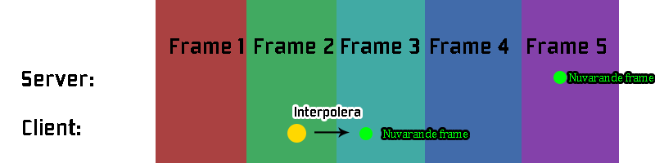
Client Prediction
Notes:
15

Slide 16
Trivia: Far Cry 3/4
En enklare lösning är att låta klienten bestämma en del saker som om man träffar och var man är någonstans
Detta kommer leda till att spelaren kommer känna att allt är responsivt och det spelaren ser stämmer
Battlefield, Call of duty (de flesta) och alla valve spel gör inte på dettta sättet
Dessa är skapade för E-Sport
→ Problem ☹
Notes:
16

Slide 17
Fusk
Risken för fusk är för stor när klienterna bestämmer
Även om vi har ”anti cheat” programmvara som måste köras om vi spelar t.ex. CounterStrike kan man fortfarande manipulera paket med en extra dator trafiken går igenom om vi hade bestämmanderätt på klienterna.
Ni kommer att köra dedikerade serverprogrammvara så det kommer att vara säkrare för dessa fusk. (vi kommer att gå igenom mer om detta senare i kursen)
Notes:
17

Slide 18
UPD – Garanterade meddelande

Slide 19
Garantera meddelande
UPD är som sagt lite luring i och med att paket kan försvinna
Det enda vi kan garantera är att: Om ett paket kommer fram är paketet korrek (om det är mindre än vad IP lagret garanterar )
Notera ETT paket.
Delar vi upp ett meddelande i fler paket (>512bytes) vet vi inte om paket #2 kommer fram.
Med den informationen kan vi garantera att ett paket kommer fram →
Notes:
19

Slide 20
Garantera meddelande
1. Skicka paket från servern som måste garanteras
Tagga paketet som ”viktigt”
CNetMessageImportant
Som ärver av CNetMessage, så slipper ni en myIsImportant bool
2. Klienten får paketet och skickar tillbaka att paketet har nått fram till servern.
Servern blir nöjd och vi kan gå vidare.
Skulle vi INTE få paketet på klienten skickar heller inte klienten att det nått fram till servern.
Servern får då en timeout på paketet och försöker skicka det igen.
Gå inte det efter ~5 försök får vi vidta åtgärder (slänga ut klienten från spelet?)
Notes:
20

Slide 21
Garantera meddelande
Vi har nu ett garanterat meddelande
I detta fallet kommer servern alltid få ditt meddelande
Om vi kan kontakta servern över huvud taget
Vi behöver då alltså inte tagga serverns svar som viktigt
Detta för att om servers svar skulle gå förlorat skickar vi ett meddelande till från klienten.
Klienten blir inte nöjd sålänge vi inte har fått ett svar!
Viktiga meddelande blir desvärre ganska mycket ”dyrare”, så tagga inte meddelanden som viktiga bara för att ni kan.
Notes:
21

Slide 22
Meddelandetyper
Oviktiga meddelanden:
Orientation, skickas ofta
Video stream
Audio stream
Viktiga meddelanden
Skjuta
Hälsa
Chatt
Dörrar som öppnas/stängs
Notes:
22

Slide 23
FIN →Uppgift 3

Slide 24
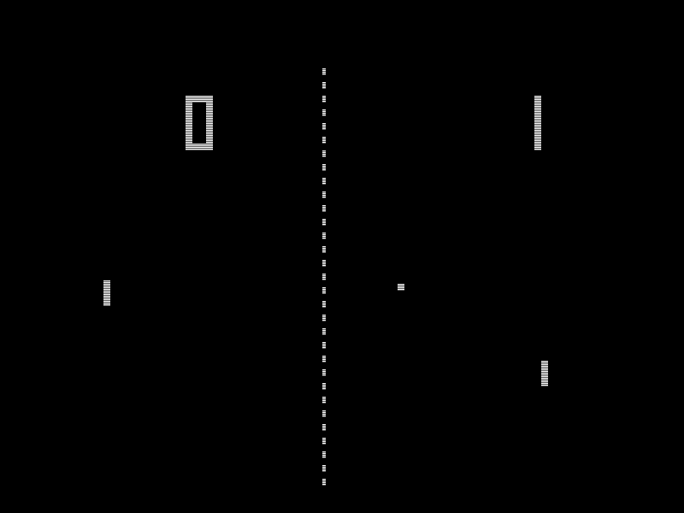

Slide 25
Uppgift
Jag och Adam vill spela Pong mot varandra
Så ni ska göra Pong nätverkat!
Tänk på följande:
All logik på servern!
Spelarnas positioner
Bollens position
Score
All grafik på klienterna
All input på klienterna
Skicka endast UPP, NER för gameplay
Interpolera positioner så inte bollen hackar fram.
Lägg logiken ett par ms bak i tiden så ni kan göra snygga interpoleringar
Notes:
25

Slide 26
Frågor
Läxa
https://developer.valvesoftware.com/wiki/Source_Multiplayer_Networking
gustav@thegameassembly.com
Ralmark_tga @ skype

